Slide 1

Proposal Presentation
导师信息项目—“导师您好”
负责人：杜伯勇，雷宇，刘济世，潘志敏，冯铃麟
LOGO

Slide 2
THE MAIN CONTENTS
01
项目背景
02
项目目标
03
项目方法
04
时间表和成员分工
05
项目风险
06
可行性分析
LOGO

Slide 3

01
项目背景
基于对南京林业大学师生需求的了解和分析，通过与老师和同学的深入交流以及相关的需求调查，发现了一个共同的痛点：学生和师生之间信息传递不畅、交流沟通成本较高。针对这一问题，我们决定开展这个项目
LOGO

Slide 4
02
项目目标
-开发一个用户友好的导师信息查找平台，使用户能够简单、便捷的找到自己心仪的导师或者研究方向。
- 实现自动化数据处理和更新，以及对项目运行和日志的监控。
- 提供高维护性、高可读性代码，打造框架型代码风格，减低开发人员的沟通成本。
LOGO

Slide 5
03
项目方法
- Shell 脚本：数据清洗、统计功能、定时任务脚本、实现自动化
- Python：Requests库与Web服务进行交互，Beautiful Soup库提取网页数据，Json库处理json结构数据
- 前端界面：HTML、CSS 和 JavaScript 构建，使用vue框架搭建友好的用户界面
- 数据存储：Json文件存储，文件的变动检测，定期备份重要数据文件
TITLE
TITLE
TITLE
LOGO

Slide 6
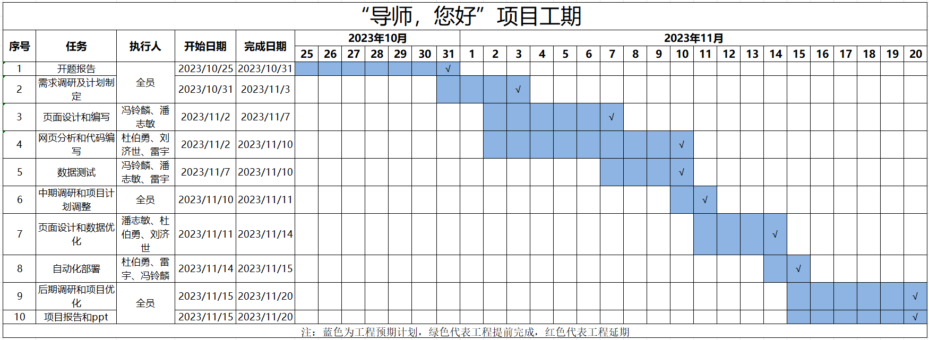

04
时间表
LOGO

Slide 7
04
分工
Python数据爬取，
Shell自动化部署，项目问题解决
项目经理——杜伯勇
Shell 脚本工程师——雷宇
Shell编程进行数据修正，
协助数据爬取
Python后端数据爬取，
协助页面设计
Python 开发工程师——刘济世
前端页面设计和编写，
数据测试
前端开发工程师——潘志敏
协助前端页面设计和编写，
数据测试，
测试工程师——冯铃麟
LOGO

Slide 8
05
项目风险
页面结构的复杂性可能导致开发进度延迟以及功能实现欠佳
数据监测问题可能会因为系统环境问题导致不稳定
用户需求变更可能会导致项目延期
LOGO

Slide 9
06
可行性分析
- 技术可行性：团队成员具有一定的 Shell 脚本和 Python 开发技术，同时 现在学习成本低，学习资源多
- 经济可行性：目前来说不会有经济上的负担
- 运营可行性：学校同学对于导师信息的需求不断增长
LOGO

Slide 10
谢谢您的观看与聆听
LOGO

